Slide 1


Slide 2





Slide 3
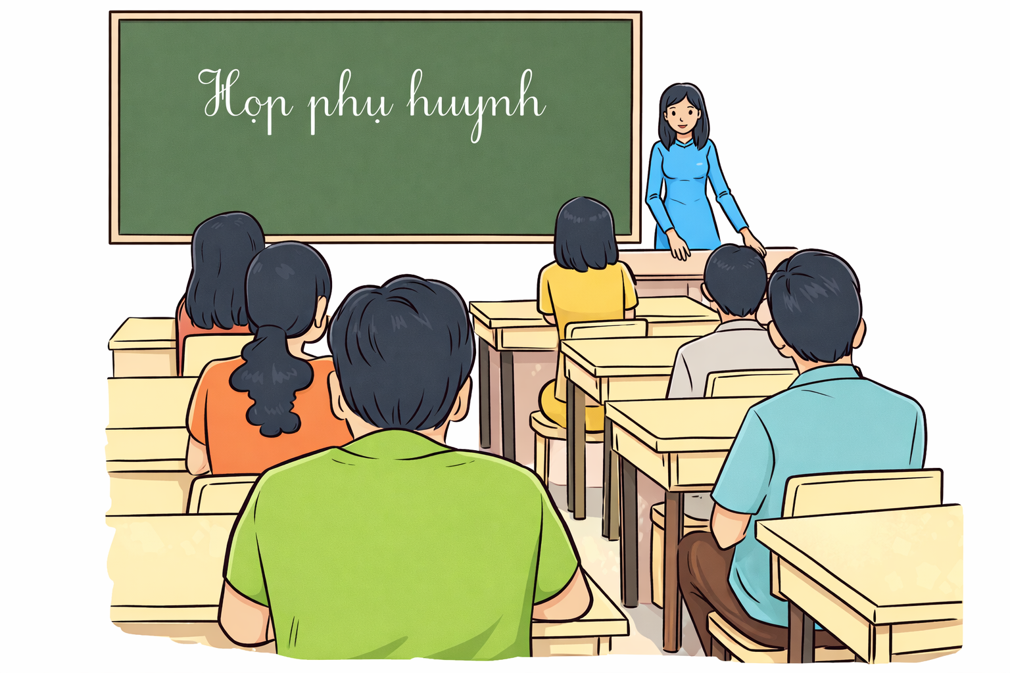
họp phụ huynh
uynh

Slide 4
Đánh vần
uynh
u – y – nhờ – uynh
u
y
nh

Slide 5
Đánh vần
huynh
h
uynh
họp phụ huynh
uynh

Slide 6
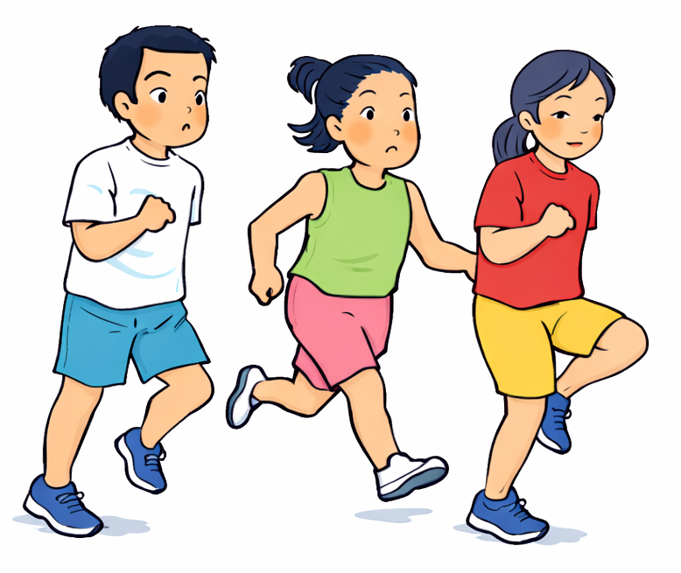
chạy huỳnh huỵch
uych

Slide 7
Đánh vần
uych
u – y – chờ – uych
u
y
ch

Slide 8
Đánh vần
huỵch
h
uych
uych
chạy huỳnh huỵch

Slide 9
uynh
uych
u
y
nh
u
y
ch
uych
họp phụ huynh
chạy huỳnh huỵch
uynh

Slide 10


Slide 11
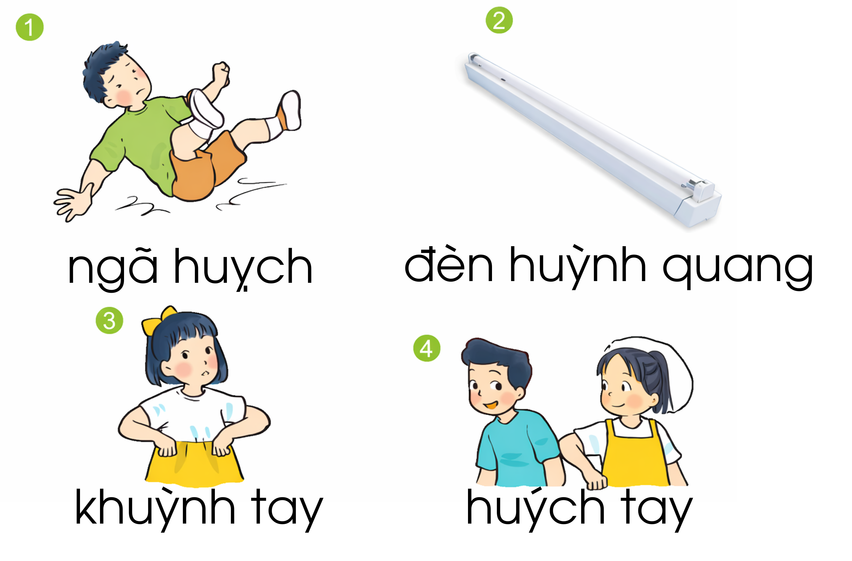
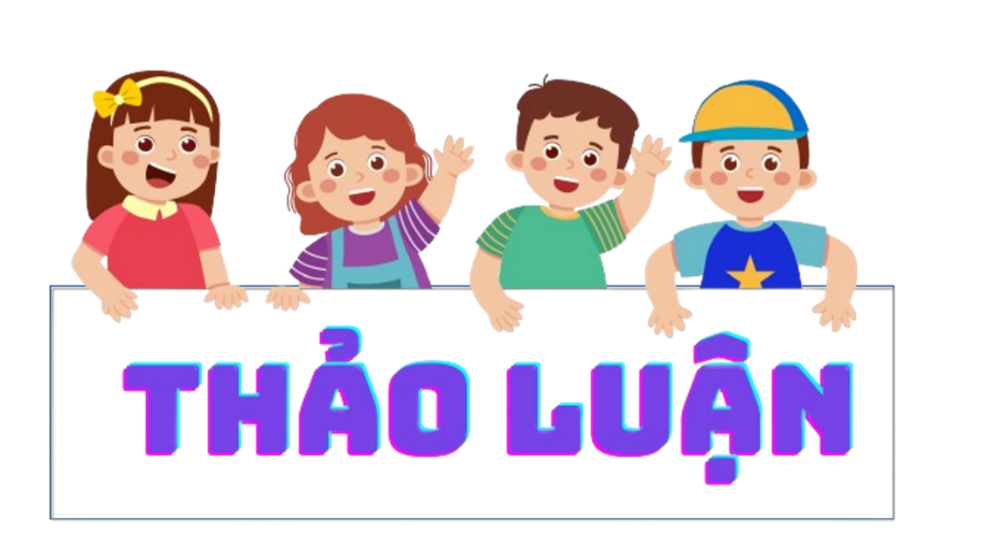
?
Tiếng nào có vần uynh? Tiếng nào có vần uych?

Slide 12
uynh
uych

Slide 13

Đưa tay vỗ nhẹ vai
(hai tay đặt lên vai, vỗ nhẹ, cười tươi)
Nhảy lên như chú nai
(nhảy bật tại chỗ hai cái, tay giơ cao)
Cúi gập chạm ngón chân
(cúi xuống chạm mũi chân, rồi đứng dậy khoanh tay)
Xoay vòng cười giòn tan
(xoay một vòng, vỗ tay và cười to “ha ha!”)

Slide 14
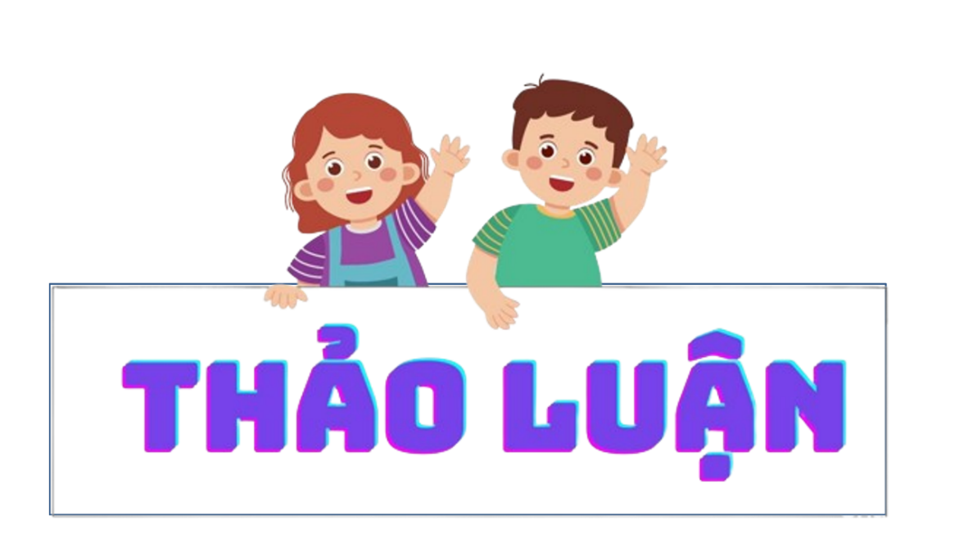
Hãy tìm thêm tiếng có chứa vần uynh, uych bạn nhé!

Slide 15

hoa quỳnh

Slide 16
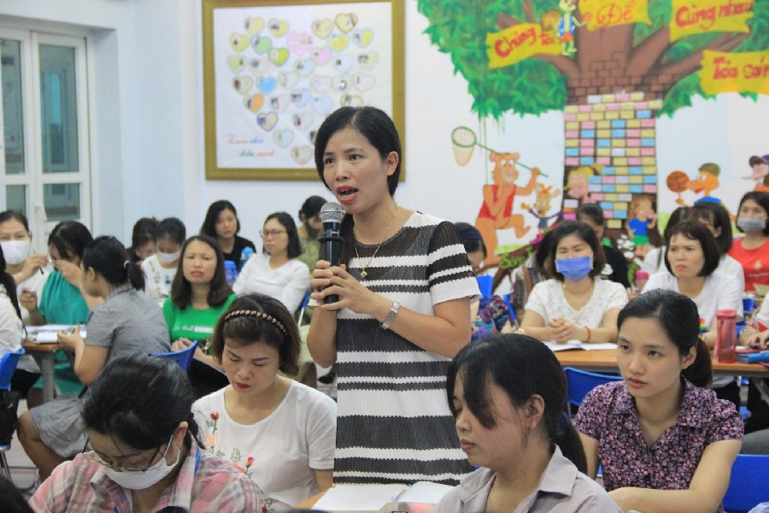
phụ huynh

Slide 17
to uỵch
cú huých

Slide 18


Slide 19

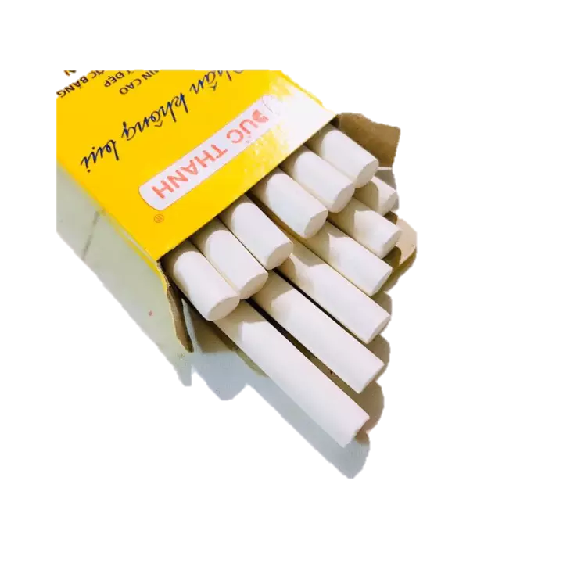
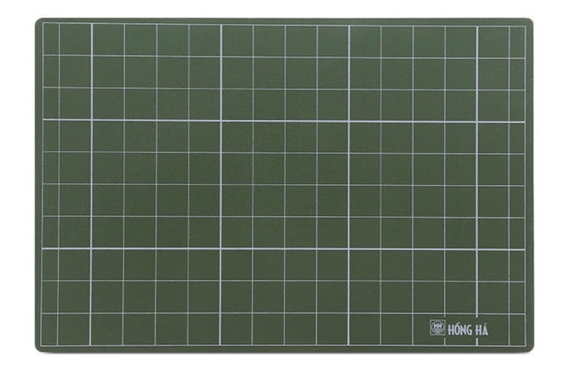
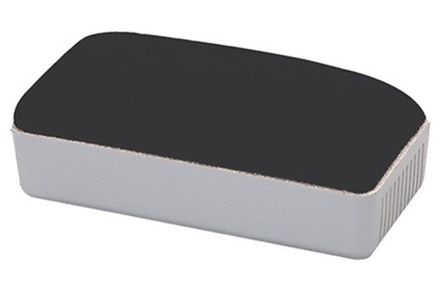
Bảng con
Phấn trắng
Đồ lau bảng

Slide 20
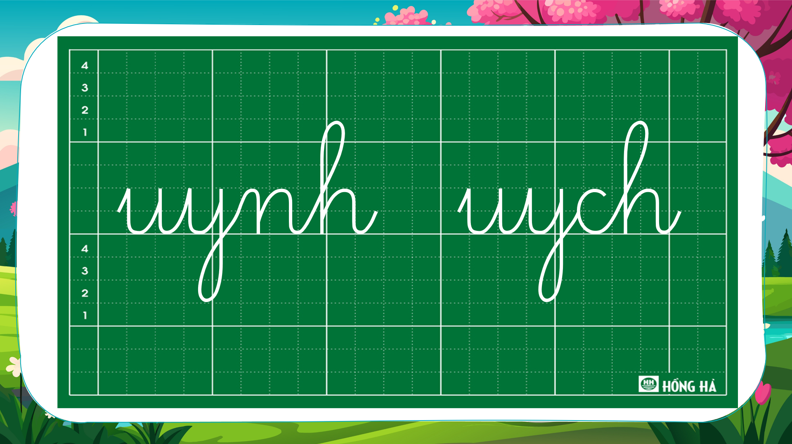

Slide 21


Slide 22


Slide 23


Slide 24
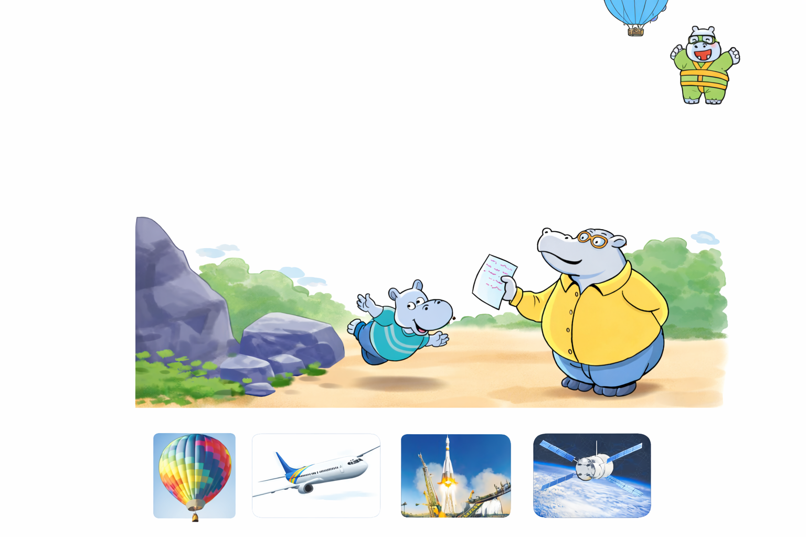
Hà mã bay
Hà mã muốn bay. Chú chọn một bãi rộng, khuỳnh chân lấy đà. Nhưng luýnh quýnh mãi, chú vẫn chẳng bay được.
Chú nghĩ: “Mình nặng quá.”. Để giảm cân, sáng sáng, chú chạy huỳnh huỵch. Sau một tháng, chú leo lên mỏm đá, nhảy vọt lên, nhưng lại rơi huỵch xuống đất.
May quá, bố chú đã ghi tên chú vào lớp học nhảy dù. Thế là hà mã bay được lên bầu trời. Thật tuyệt!
Phỏng theo 365 chuyện kể mỗi ngày (Thành Trung kể)

Slide 25
Luyện đọc từ ngữ
khuỳnh chân
huỳnh huỵch
luýnh quýnh
mỏm đá

Slide 26
Hà mã bay
Hà mã muốn bay. Chú chọn một bãi rộng, khuỳnh chân lấy đà. Nhưng luýnh quýnh mãi, chú vẫn chẳng bay được.
Chú nghĩ: “Mình nặng quá.”. Để giảm cân, sáng sáng, chú chạy huỳnh huỵch. Sau một tháng, chú leo lên mỏm đá, nhảy vọt lên, nhưng lại rơi huỵch xuống đất.
May quá, bố chú đã ghi tên chú vào lớp học nhảy dù. Thế là hà mã bay được lên bầu trời. Thật tuyệt!
Phỏng theo 365 chuyện kể mỗi ngày (Thành Trung kể)
1
2
3
4
5
6
7
8
9
10

Slide 27
Luyện đọc nối tiếp đoạn
ĐOẠN 1
Hà mã bay
Hà mã muốn bay. Chú chọn một bãi rộng, khuỳnh chân lấy đà. Nhưng luýnh quýnh mãi, chú vẫn chẳng bay được.

Slide 28
Luyện đọc nối tiếp đoạn
ĐOẠN 2
Chú nghĩ: “Mình nặng quá.”. Để giảm cân, sáng sáng, chú chạy huỳnh huỵch. Sau một tháng, chú leo lên mỏm đá, nhảy vọt lên, nhưng lại rơi huỵch xuống đất.

Slide 29
Luyện đọc nối tiếp đoạn
ĐOẠN 3
May quá, bố chú đã ghi tên chú vào lớp học nhảy dù. Thế là hà mã bay được lên bầu trời. Thật tuyệt!
Phỏng theo 365 chuyện kể mỗi ngày (Thành Trung kể)

Slide 30
Hà mã bay
Hà mã muốn bay. Chú chọn một bãi rộng, khuỳnh chân lấy đà. Nhưng luýnh quýnh mãi, chú vẫn chẳng bay được.
Chú nghĩ: “Mình nặng quá.”. Để giảm cân, sáng sáng, chú chạy huỳnh huỵch. Sau một tháng, chú leo lên mỏm đá, nhảy vọt lên, nhưng lại rơi huỵch xuống đất.
May quá, bố chú đã ghi tên chú vào lớp học nhảy dù. Thế là hà mã bay được lên bầu trời. Thật tuyệt!
Phỏng theo 365 chuyện kể mỗi ngày (Thành Trung kể)

Slide 31
? Theo em, con người bay lên trời bằng cách nào?
Khinh khí cầu
máy bay
tàu vũ trụ

Slide 32


Slide 33


